Slide 1
Просоцијално и социјално одговорно понашање (7-8)
Spasenović, V. (2008): Vršnjački odnosi i školski uspeh. Beograd: Institut za pedagoška istraživanja.

Slide 2
Pozitivno socijalno ponašanje
Pozitivno socijalno ponašanje = PROSOCIJALNO PONAŠANJE.
Delovanje pojedinca za dobrobit drugih osoba, altruizam kao osnovna vrednost (pomaganje, podrška, briga, saradnja,...).
Efekti takvog ponašanja: različite kompetentnosti pojedinca (akademska, porodična, profesionalna, socijalna,...), školsko prilagođavanje, postignuća učenika,...
Odsustvo negativnih formi ponašanja
Socijalna odgovornost
Kooperativnost
Dobrobit za samog pojedinca
Empatija
Uznemirenost zbog nevolje drugih
ALTRUISTIČKO PONAŠANJE, bez očekivanja lične dobiti.

Slide 3
Negativno socijalno ponašanje
Odbijanje saradnje
Agresivnost
Sebičnost

Slide 4
Podsticaji za prosocijalno ponašanje
Vera u ljude, humanizam
Emocije (ljubav, radost, neprijatnost, strah, uznemirenost,...)
Konformizam
Očekivanje materijalne ili socijalno-psihološke dobiti
ETIČKA DIMENZIJA PROSOCIJALNOG PONAŠANJA
PROSOCIJALNE DISPOZICIJE

Slide 5
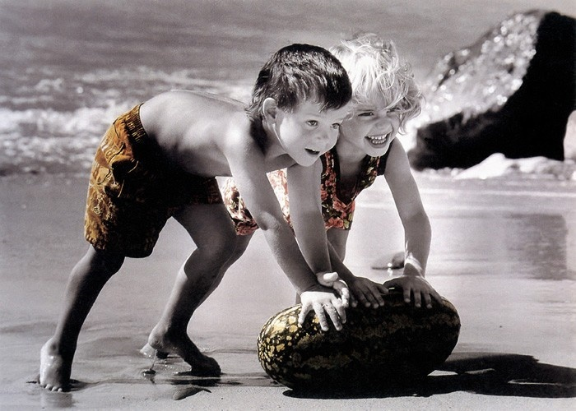
Karakteristike pojedinca sa prosocijalnim dispozicijama
Aktivan i interaktivan
Socijabilan
Saradljiv
Kompetentan
Asertivan
Saosećajan
Visok nivo moralnog rasuđivanja

Slide 6
PRIMERI DOBRE PRAKSE
U istim slucajevima se osobe ponasaju različito – uticaj personalnih ili situacionih činilaca
Pomoći ili ne?
Sociometrijski status i njegovo
prosocijalno ponašanje;
Povezanost prosocijalnog
ponašanja učenika i njihovog
školskog postignuća;
(prednost kombinovanih odeljenja)
Primer asertivnog reagovanja.

